Slide 1
빅데이터 분석 시스템 개발
김예은

Slide 2
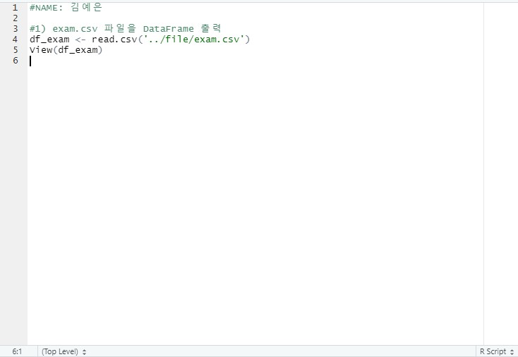
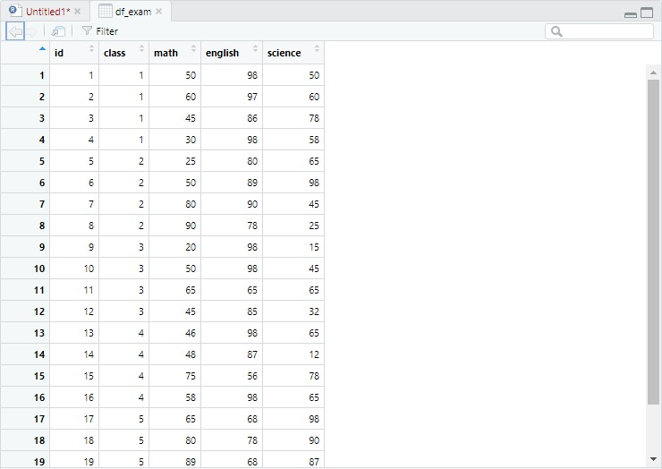
1) exam.csv 파일을 DataFrame 출력
File 파일에 있는 exam.csv 데이터프레임 형태로 입력
View() 명령어로 데이터 프레임 출력 및 확인

Slide 3

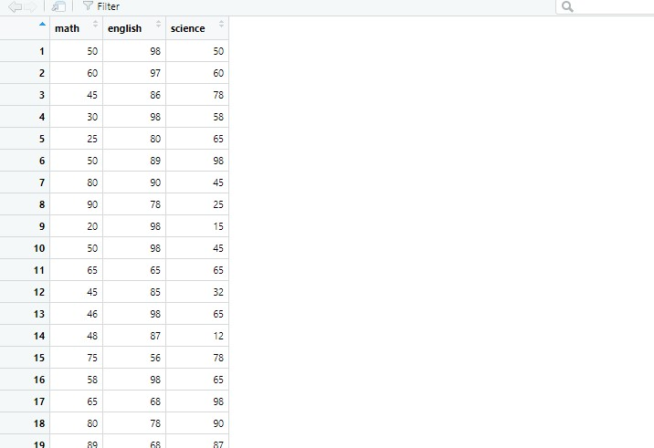
2) math, english, science 변수만 갖는 DataFrame 출력
Dplyr 라이브러리를 활용해야 하므로 먼저 선언
Dplyr 라이브러리 활용하여 데이터프레임 선언
View() 명령어로 데이터 프레임 출력 및 확인

Slide 4
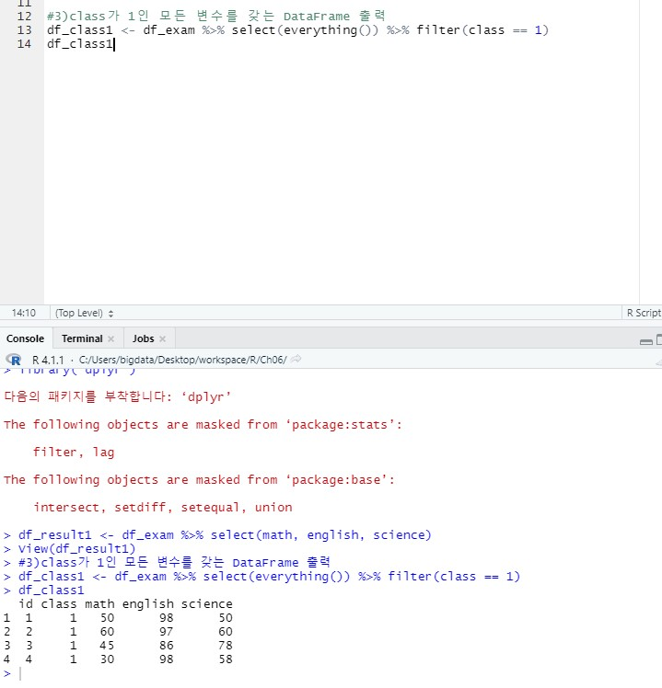
3) class가 1인 모든 변수를 갖는 DataFrame 출력
Dplyr 라이브러리는 이미 2번에서 선언됨
Select(everything())과 filter(SQL:where)활용하여 명령
데이터 프레임 출력 및 확인

Slide 5
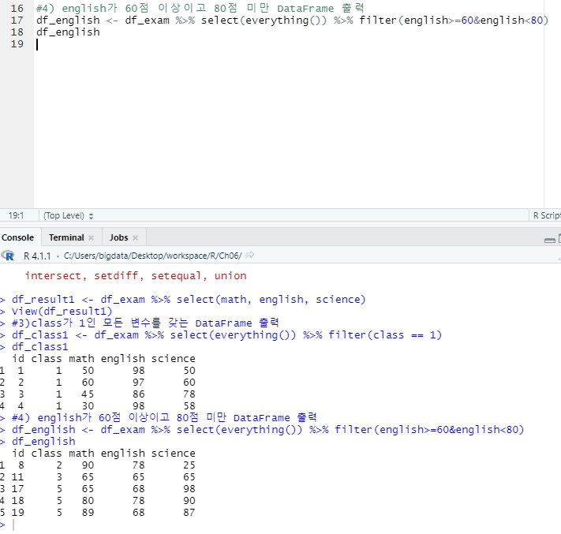
4) english가 60점 이상이고 80점 미만 DataFrame 출력
Dplyr 라이브러리는 이미 2번에서 선언됨
Select(everything())과 filter(SQL:where)활용하여 명령
데이터 프레임 출력 및 확인

Slide 6
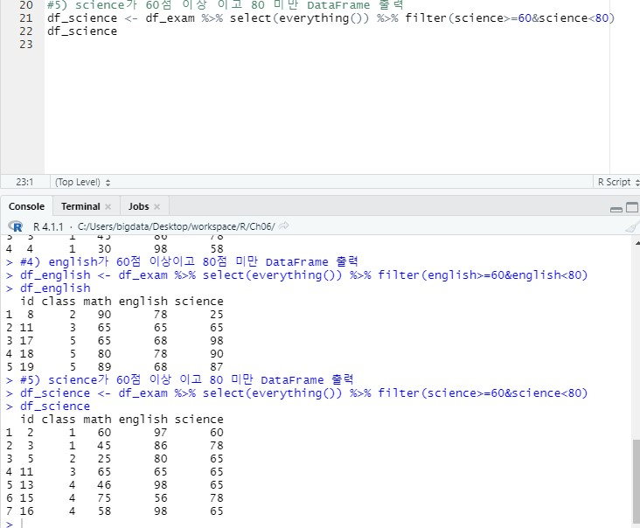
5) science가 60점 이상 이고 80 미만 DataFrame 출력
Dplyr 라이브러리는 이미 2번에서 선언됨
Select(everything())과 filter(SQL:where)활용하여 명령
데이터 프레임 출력 및 확인

Slide 7
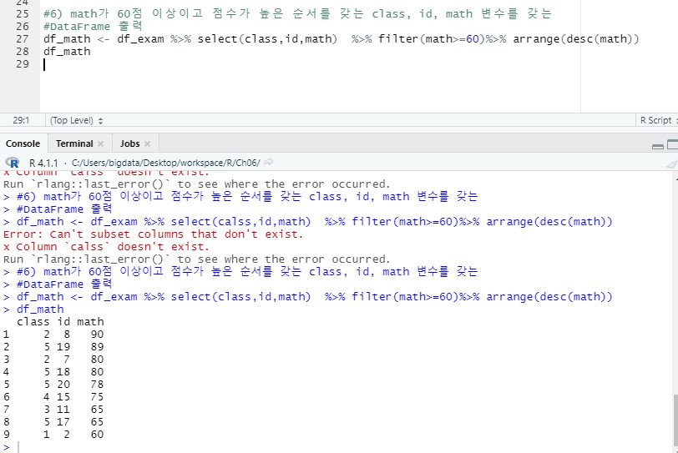
6) math가 60점 이상이고 점수가 높은 순서를 갖는 class, id, math 변수를 갖는 DataFrame 출력
Dplyr 라이브러리는 이미 2번에서 선언됨
Select(class, id, math)와 filter(SQL:where)활용하여 명령
데이터 프레임 출력 및 확인

Slide 8
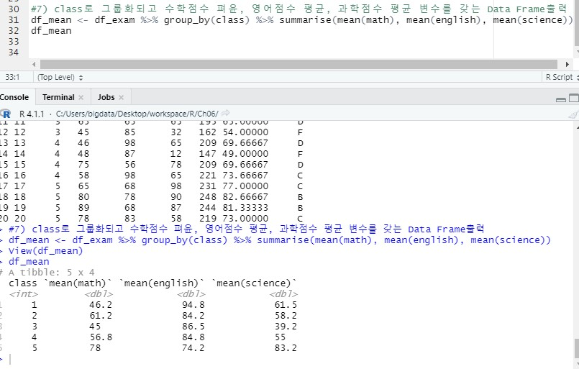
7)
Dplyr 라이브러리는 이미 2번에서 선언됨
Group_by(class)로 그룹화 & summarise 통하여 각 과목의 평균
데이터 프레임 출력 및 확인

Slide 9
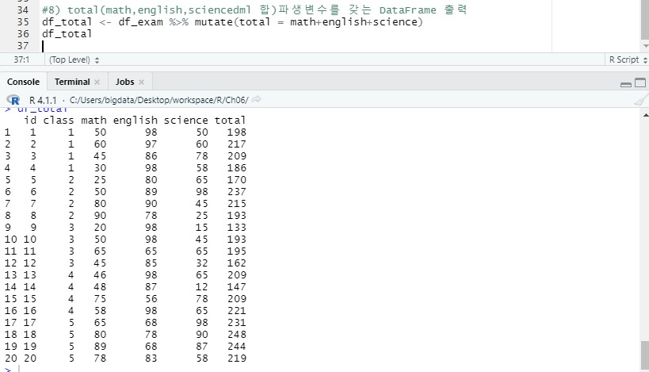
8) total(math, english, scienced 합)파생변수를 갖는 DataFrame 출력
Dplyr 라이브러리는 이미 2번에서 선언됨
Mutate사용하여 파생변수 생성, 선언
데이터 프레임 출력 및 확인

Slide 10
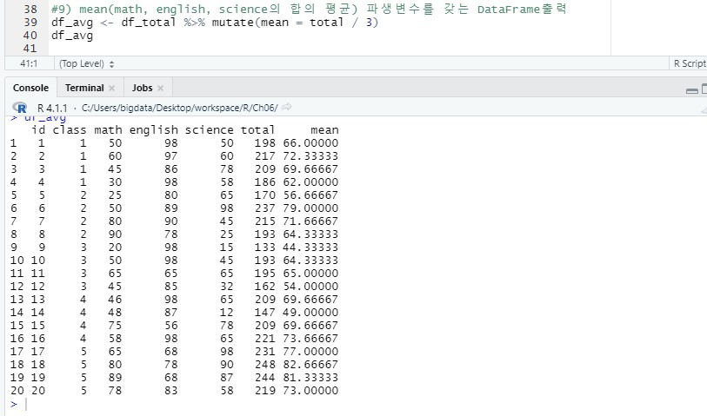
9)
Dplyr 라이브러리는 이미 2번에서 선언됨
Mutate사용하여 파생변수 생성, 선언(*8번문제 total 활용)
데이터 프레임 출력 및 확인

Slide 11
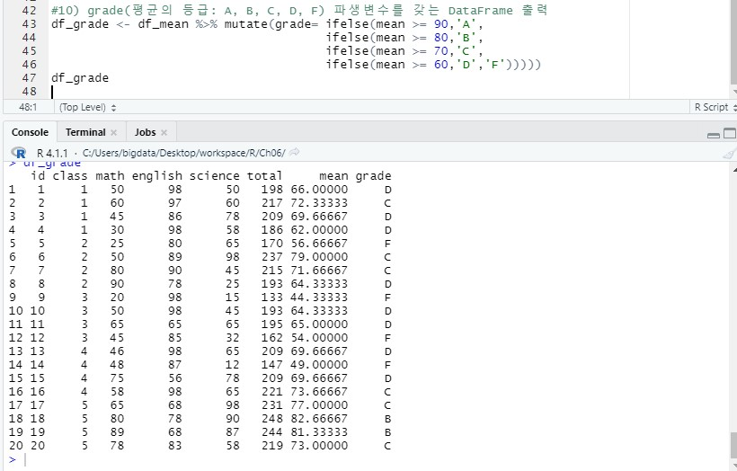
10)
Dplyr 라이브러리는 이미 2번에서 선언됨
Mutate사용하여 파생변수 생성, 선언(*9번문제 mean활용) & ifelse사용하여 조건 추가
데이터 프레임 출력 및 확인

